Slide 1
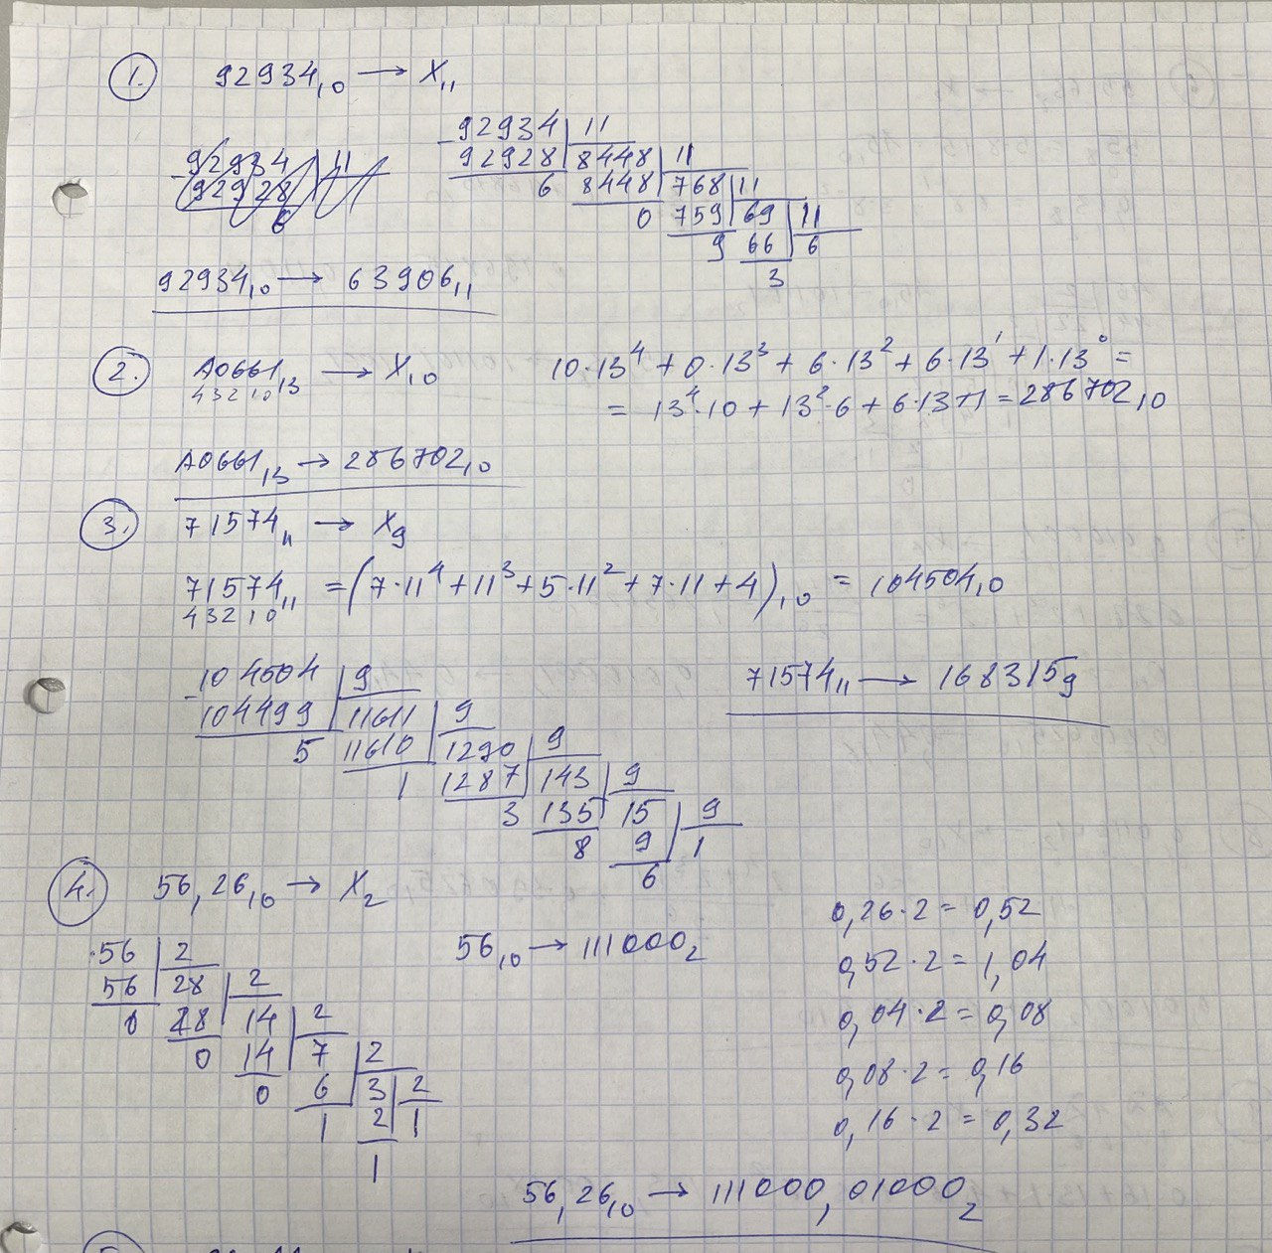
Задания 1-4

Slide 2
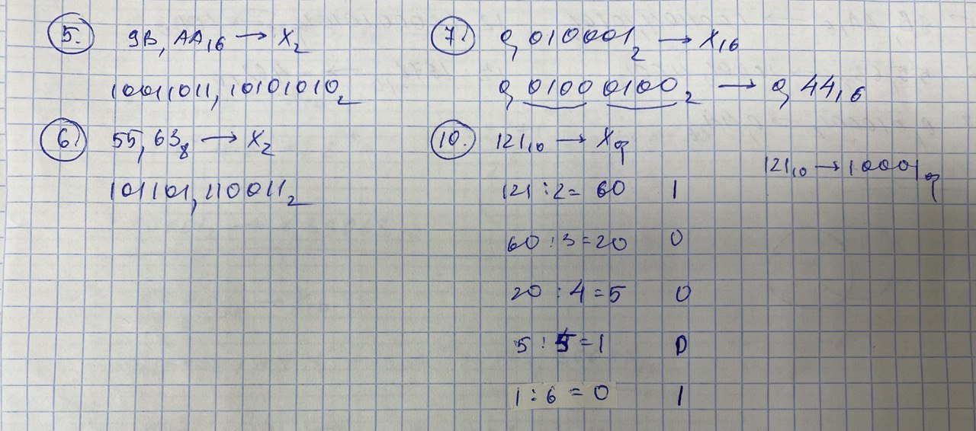
Задания 5-7, 10

Slide 3
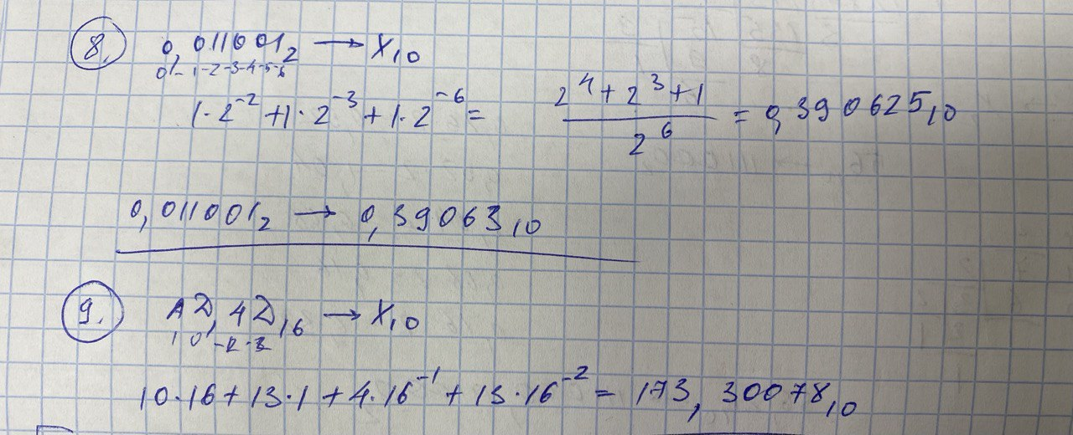
Задания 8-9

Slide 4

Задания 12-13

